Slide 1
教育部國民及學前教育署
110學年度身心障礙學生適性輔導安置
高級中等學校─集中式特殊教育班簡章說明
報告人：國立臺東大學附屬特殊教育學校
教務主任 鄭復耀

Slide 2
1
重要日程
報告
大綱
2
安置作業說明
3
注意事項

Slide 3
1
PART
重要日程

Slide 4



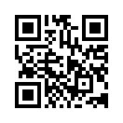
簡章公告下載處及缺額查詢
110學年度身心障礙學生適性輔導安置網站
https://adapt.set.edu.tw/
國教署特教網路中心網站https://www.aide.edu.tw/
國立和美實驗學校網站http:// www.nhes.edu.tw

Slide 5
重要日程
110年12月31日(四)
110年1月4日(一) 至1月18日(一)
110年2月17日(三) 至2月25日(四)
110年3月11日(四)前
110年2月26日(五) 至3月5日(五)
開缺名額
公告
志願試探
~模擬選填
國中端完成網路報名作業
報名資料送件至鑑輔會
鑑輔會送件至分區主辦學校

Slide 6
重要日程~續
110年3月31日(三)
110年4月10日(六)
110年4月19日(一)
110年4月27日(二)中午12：00前
110年4月30日(五) 至5月8日(六)
寄發能力評估通知單至國中端
由國中端轉發學生監護人或法定代理人
能力評估
寄發能力評估結果通知單至國中端
能力評估結果複查申請及結果通知
分區安置作業
唱名分發

Slide 7
重要日程~續
110年6月7日(一)
110年6月15日(二)至6月20日(日)
110年6月7日(一)
110年7月30日(五)
公告
安置結果
寄發安置結果通知單至國中端
由國中端轉發學生監護人或法定代理人
報到
依各安置學校所訂時間為準
放棄報到截止

Slide 8
2
PART
集中式特殊教育班安置作業

Slide 9
報名資格
1
年齡21足歲以下（民國89年8月1日(含)以後出生，應屆畢業生不受上述年齡限制），及未曾參加適性輔導安置(含原十二年就學安置)之國中畢（修）業或具同等學歷（力）者，同等學歷(力)依「入學高級中等學校同等學力認定標準」規定。
2
109年12月31日(星期四)前於特通網登錄有案之確認個案 。
3
持有中華民國身分證統一編號，經鑑輔會所核發之智能障礙、自閉症伴隨智能障礙及其他各類障礙伴隨智能障礙鑑定證明，且具輕、中度智能障礙者。

Slide 10
報名方式
學生限報名一區，若選擇原就讀國中所在地以外之安置作業區報名，須檢附相關證明並通過跨區資格審查。
1
學生向原就讀國中辦理報名，並由國中端完成網路報名。
2
報名期間截止前，若已完成作業後即不得再行更改資料；惟遇特殊情形者，經一定程序由分區安置委員會同意後更改。
報名期間截止後，一律不得以任何理由要求修改資料。
3
4

Slide 11
報名應繳資料
學校
集體報名名冊【附表一】
每校檢附A4回郵信封3個
(寫明學校詳細地址，並貼足掛號郵資)

Slide 12
報名應繳資料(續)
學生報名資料檢核表【附表二】
報名表【附表三】，並上傳最近6個月內脫帽半身正面相片
學生
國中學歷（力）證件影印本(應屆畢業生免附)
鑑輔會證明文件
轉銜輔導及相關會議紀錄
「能力評估」服務申請表【附表四】(無需者免附)

Slide 13
能力評估 ：110年4月10日(星期六)
一、地點：依「能力評估」通知單指定之地點。
二、內容：基本學習能力、職業能力評估。
注意事項：
遲到者仍可入試場評估，惟不得要求延長考試時間。
未參加學習能力評估者，仍可參加職業能力評估，惟分數僅計算職業能力評估分數。
未參加能力評估者，不得參加唱名分發。

Slide 14
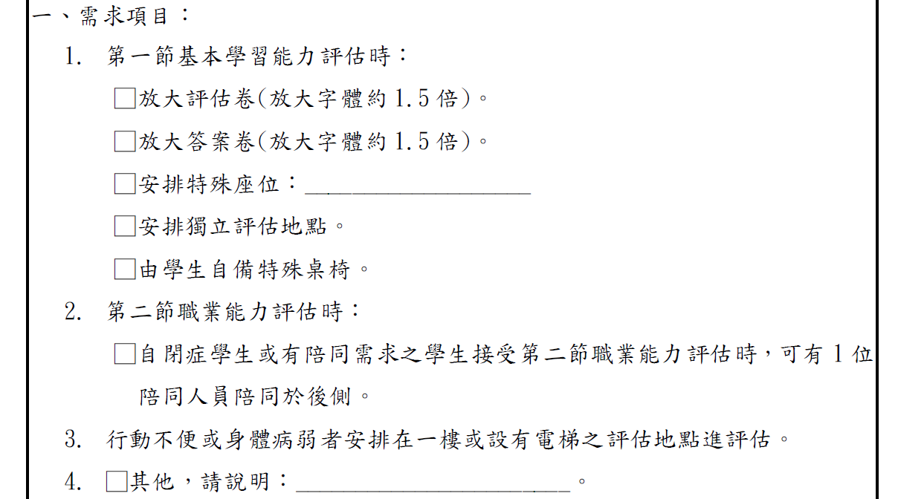
能力評估服務申請
申請能力評估服務，所提之需求須檢附相關證明，且經分區安置委員會審查通過後方可提供，申請表如【附表四】
1.陪同人員不得有任何干擾試場之行為。
2.申請陪同之學生將安排較後次序進行職業能力評估。

Slide 15
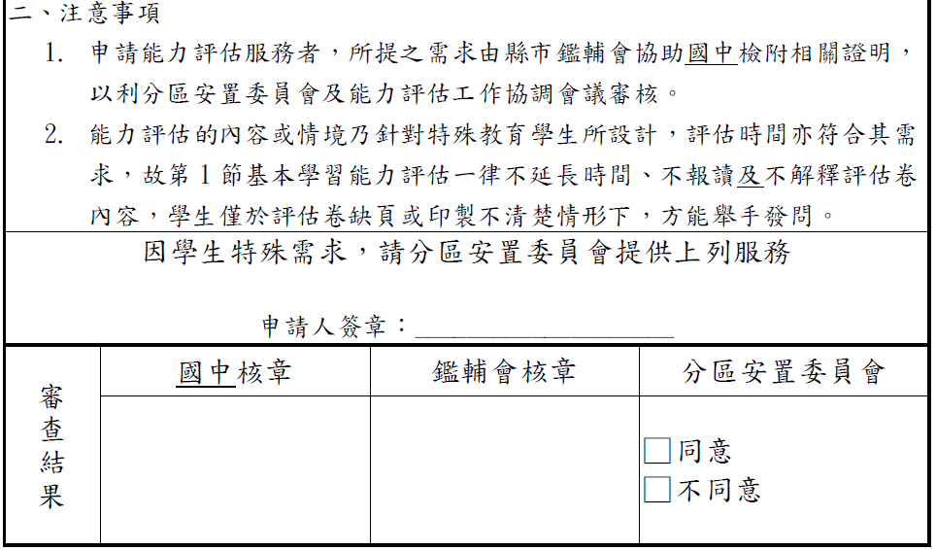
能力評估服務申請(續)
申請能力評估服務，所提之需求須檢附相關證明，且經分區安置委員會審查通過後方可提供，申請表如【附表四】
由鑑輔會協助國中檢附相關證明

Slide 16
分區安置作業-唱名分發
安置作業方式：由分區主辦學校指定時間及地點，現場唱名分發(依照能力評估結果，選填志願) ，未參加能力評估者不得參加唱名分發。
分區安置委員會訂定分區切截點安置標準
  1.達標準者，方可安置高級中等學校集中式特殊教育班。
  2.未達標準者，得由分區安置委員會決議安置國立特殊教育學校。
能力評估結果相同時
  依職業能力、實用語文、實用數學及社會適應之成績高低排序現場唱名分發

Slide 17
分區安置作業-唱名分發(續)
唱名分發作業
  1. 未能親自到場者，應填寫委託書【附件一】，委託原就讀國中之教師、特教組長、輔導主任或學校相關人員到場，每一志願均需敘明「學校/科別」。
  2. 未到場又未能完成委託程序者，需自行選擇其他入學管道升學。
  3. 現場唱名三次仍未到場或不接受分發，視同放棄唱名資格；惟若有特殊原因，依分區安置委員會決議辦理。
唱名分發後
  經安置之學生，不得再要求改安置他校集中式特殊教育班；即使他校辦理報到作業後，尚有缺額，亦不予遞補。

Slide 18
安置結果公告及報到
依安置學校所訂時間，攜帶「安置結果通知單」及「學歷(力)證件」報到，其餘報到資料依安置學校規定。
安置結果公告日110年6月7日
(星期一)

Slide 19
放棄安置結果
依本簡章安置並完成報到之學生，如欲選擇其他入學管道升學者，須填具「放棄安置結果聲明書」【附件二】，由學生或學生監護人或法定代理人親送至安置學校辦理放棄安置，否則不得至其他學校辦理重複報到。
聲明放棄安置結果手續完成後，不得以任何理由撤回，且日後不得再參加適性輔導安置。

Slide 20
3
PART
注意事項

Slide 21
注意事項
鑑輔會鑑定結果與身心障礙證明兩者不符時，以鑑輔會鑑定證明為準，若鑑輔會鑑定證明未註明程度，以身心障礙證明為主，或檢附相關文件資料(如：魏氏智力測驗結果、其他醫療診斷證明)。
「報名資格」與「跨區報名」皆須由學生就讀國中所屬之鑑輔會進行審查。
安置學校於學生報到手續完成後，應將未報到學生之報名表件寄還國中端。國中端應於110年7月30日(星期五)前，將各項完成之轉銜服務資料送至安置學校，並轉銜追蹤輔導至少6個月。

Slide 22
感謝聆聽

